Slide 1
CORSO DI AGGIORNAMENTO
INSEGNANTI DI RELIGIONE CATTOLICA
SCUOLA PRIMARIA
Emozioni e sviluppo morale nei bambini
Basi scientifiche e percorsi educativi
Daniele Fedeli
Ricercatore e docente di Psicologia delle disabilità
Università degli Studi di Udine

Slide 2
Lo studio del
comportamento
morale

Slide 3
I primi studi sul pensiero morale
Jean Piaget (1932) «Il giudizio morale nel fanciullo»
Fase premorale
Fase del realismo morale
Fase del soggettivismo morale
Visione stadiale e universalistica del ragionamento morale

Slide 4
I livelli del discorso
Livello pre-convenzionale
Livello convenzionale
Livello etico/morale
Autorità
Accordo sociale
Valori universali
Rischio dell’ubbidienza acritica
Rischio del conformismo sociale
Rischio della colonizzazione morale

Slide 5
Gli ambiti delle decisioni
Ambito morale
(prescrittività intrinseca e universalità)
Non si picchiano e non si deridono gli altri bambini
Ambito convenzionale
(stabilite dall’autorità e relativistiche)
Prima di andare a scuola bisogna lavarsi
Ambito personale
(espressione identitaria e progetto di vita)
Per crescere bene è importante fare sport

Slide 6
Gli ambiti delle decisioni
Ambito morale
(prescrittività intrinseca e universalità)
È lecito assumere sostanze alcoliche per farsi accettare dal gruppo dei coetanei?
Ambito convenzionale
(stabilite dall’autorità e relativistiche)
Ambito personale
(espressione identitaria e progetto di vita)

Slide 7
Un rovesciamento di prospettiva
Grammatica morale innata?
Età prescolare
Percezione di norme morali
Il bambino è in grado di percepire la sofferenza altrui conseguente a specifiche azioni
Consapevolezza di norme convenzionali
Il bambino è della necessità di norme convenzionali per garantire la coesione sociale
Scuola primaria
Processi di socializzazione

Slide 8
Un rovesciamento di prospettiva
Intervento educativo
Infrazioni morali
Infrazioni convenzionali
Far riflettere il bambino sulle ripercussioni emotive dell’infrazione
Far riflettere il bambino sulle ripercussioni sociali dell’infrazione

Slide 9
Modelli morali e intervento educativo
1. Non si offendono gli altri, prova ad immaginare come staresti tu se gli altri ti prendessero in giro.
Marco sta partecipando ad una festa a casa degli zii per festeggiare il compleanno del cuginetto Stefano. Durante un gioco, Marco si arrabbia ed inizia a deridere ed offendere Stefano. La mamma di Marco, richiamata dal trambusto, interviene sgridando il figlio. Cosa dovrebbe dirgli?
2. Non ci si comporta così a casa di altri, alla fine non ti inviteranno più alle feste, disturbi troppo..
3. Vergognati, sei davvero un bambino maleducato, non ti meriti di essere invitato alle feste.

Slide 10
Modelli morali e intervento educativo
1. Non si offendono gli altri, prova ad immaginare come staresti tu se gli altri ti prendessero in giro.
Modello morale
2. Non ci si comporta così a casa di altri, alla fine non ti inviteranno più alle feste, disturbi troppo.
Modello convenzionale
3. Vergognati, sei davvero un bambino maleducato, non ti meriti di essere invitato alle feste.
Modello personale

Slide 11
La comparsa
delle emozioni

Slide 12
Giudizio morale o azione morale ?
Ragionamento morale
Comportamento morale
Coinvolgimento empatico e sentimenti di colpa
Valori + Emozioni = Condotta morale

Slide 13
L’evoluzione dell’empatia
Allontanamento
Ricerca di conforto
Aggressività
Distress empatico
Empatia primitiva
Primi tentativi inefficaci di recare conforto
Empatia matura
Role taking e comportamenti altruistici funzionali
Capacità di riflettere su condizioni esistenziali non contingenti
Empatia esistenziale

Slide 14
I bias empatici
Mentre viaggio in macchina, lungo il margine della strada vedo una bambina da sola, ferita ad una gamba, che chiede aiuto. Fermandomi però perderò un opportunità di lavoro che mi permetterebbe di guadagnare 200 euro.
È moralmente lecito non fermarsi per aiutare la bambina?
Contatto diretto
In/out group
Vicinanza temporale aiuto-effetto
Distribuzione della responsabilità
Ricevo un bollettino postale dell’Unicef per aiutare i bambini del Congo, con 25 euro garantirò il vaccino a 50 bambini salvandoli dalla malaria.
È moralmente lecito non donare 25 euro per i bambini del Congo?

Slide 15
La creazione di script morali
Capacità di decentramento
Induzioni educative
Pressione dei pari
Inibizione della condotta sregolata e atti riparativi
Empatia e senso di colpa
Trasgressione
Creazione di script di condotta morale in memoria

Slide 16
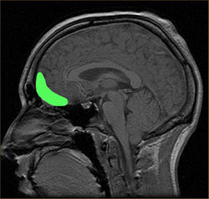
La capacità di predizione
Predizione sugli altri: capacità di rappresentarsi in via anticipata il dolore ed il benessere altrui
Scelta flessibile dell’azione più vantaggiosa per il benessere altrui

Slide 17
La capacità di predizione
Predizione su di sè: capacità di rappresentarsi in via anticipata le emozioni connesse a possibili sanzioni o gratificazioni
Scelta flessibile dell’azione che massimizza le emozioni positive

Slide 18
L’emergere dei principi morali
Contestualizzati
De-contestualizzati
Immaginazione anticipatoria/ipotetica
Attivazione di script morali memorizzati
Emergere di una struttura di principi morali
Svincolo da sanzioni esterne
Inserimento all’interno di un Sé morale

Slide 19
Cura
vs.
giustizia

Slide 20
Un dilemma fondamentale
Il valore morale della ‘promessa’
Maria dice a Francesca che le confiderà una cosa molto importante, ma la compagna dovrà promettere di mantenere il segreto. Francesca promette e viene a sapere il segreto di Maria: quest’ultima ha avuto un bel voto nell’ultimo compito in classe perché ha copiato tutto da un’altra ragazzina.
Maria dice a Francesca che le confiderà una cosa molto importante, ma la compagna dovrà promettere di mantenere il segreto. Francesca promette e viene a sapere il segreto di Maria: quest’ultima si collega in rete e si spoglia in videochat in cambio di ricariche di cellulare.
Francesca deve rispettare la promessa?
Maria dice a Francesca che le confiderà una cosa molto importante, ma la compagna dovrà promettere di mantenere il segreto. Francesca promette e viene a sapere il segreto di Maria: quest’ultima ha intenzione con alcune sue amiche di picchiare un’altra ragazzina della scuola.

Slide 21
Etica della giustizia o della cura?
Ragionamento morale
È lecito mentire per sottrarsi ad un compito?
È lecito mentire per aiutare un compagno in difficoltà?
Etica della giustizia
È lecito colpire un compagno perché ci ha offeso?
Etica della cura
È lecito colpire un compagno per difendere un bambino più piccolo?
Coinvolgimento empatico

Slide 22
Etica della giustizia o della cura?
Cosa insegniamo ai bambini?
«Bisogna sempre dire la verità» oppure «Bisogna dire la verità ma…»
«Non bisogna mai usare le mani» oppure «Non bisogna usare le mani ma…»
Il ruolo delle ‘eccezioni’ in vista del bene.
Ma cosa è bene???

Slide 23
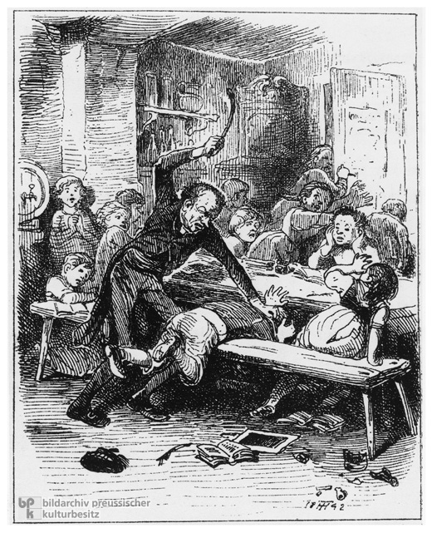
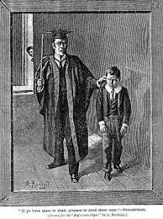
Etica della giustizia o della cura?
Perché non più le punizioni corporali a scuola?
Principio empirico: la punizione corporale è efficace?
Principio dell’alternativa: abbiamo alternative per raggiungere il medesimo obiettivo?
Principio etico: è moralmente lecito colpire chi è in una posizione subordinata?

Slide 24
La condotta
morale
fondamentale

Slide 25
La condotta morale fondamentale
Comparsa di un pensiero e di una condotta morale fondamentale
Passaggio da comportamenti cooperativi a comportamenti altruistici
Passaggio della cerchia dal gruppo ristretto (figli, parenti, ecc.) al gruppo allargato.

Slide 26
La condotta morale fondamentale
L’azione morale è una condotta improntata a principi di altruismo, ossia finalizzata a promuovere il benessere altrui in assenza di un obbligo di ruolo o di un interesse personale immediato, e rivolto ad un ‘altro’ non legato necessariamente da vincoli biologici, di gruppo o di interessi.
Aumento delle opportunità di cooperazione ma anche dei possibili conflitti.

Slide 27
La condotta morale fondamentale
Come dimostriamo l’assunto morale fondamentale?
È così precoce da escludere l’influenza di esperienze d’apprendimento?
È insensibile nella sua insorgenza ad interventi educativi specifici e contingenti?
È riconducibile a meccanismi neurofisiologici specifici?

Slide 28
La condotta morale fondamentale
1. È così precoce da escludere l’influenza di esperienze d’apprendimento?
Prestare aiuto
Fornire informazioni
Condividere
Dall’età di 12 mesi i bambini sono capaci di comportamenti altruistici out-group, anche in presenza di un costo personale.
Carattere universale e spontaneo della tendenza a condotte prosociali.

Slide 29
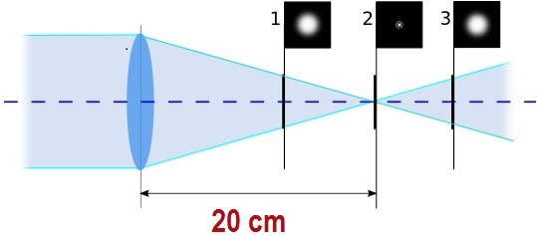
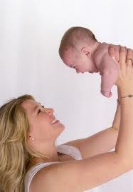
La condotta morale fondamentale
20 cm

Slide 30
La condotta morale fondamentale
2. È insensibile nella sua insorgenza ad interventi educativi specifici e contingenti?
Studi su bambini 12-24 mesi
Utilizzo di prescrizioni esplicite e di rinforzi
Nell’immediato: nessun effetto sui comportamenti prosociali
Nel lungo periodo: riduzione dei comportamenti prosociali
Da comportamenti intrinsecamente motivanti a condotte estrinsecamente rinforzate

Slide 31
La condotta morale fondamentale
3. È riconducibile a meccanismi neurofisioologici specifici?
Aver cura degli altri
Ossitocina
Oppioidi endogeni
Dopamina
Comportamenti accudenti
Effetti benefici e euforizzanti
Sistema della ricompensa
«Fare del bene fa stare bene» Patricia Churchland

Slide 32
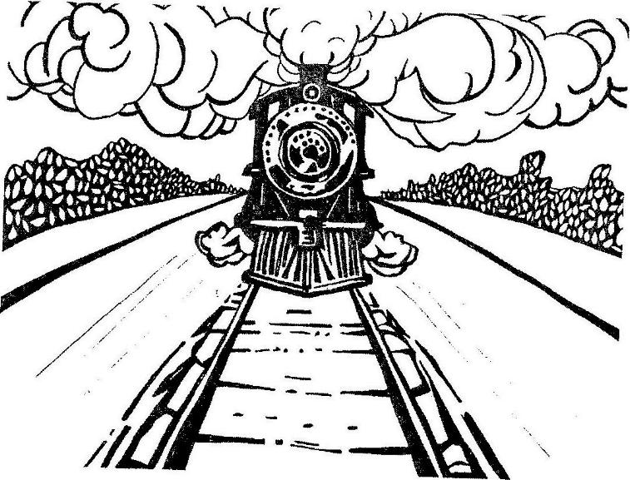
Il dilemma del treno
1° versione
Un treno sta correndo fuori controllo lungo un binario, lungo il quale sono state legate quattro persone che saranno travolte e uccise dal treno stesso…

Slide 33
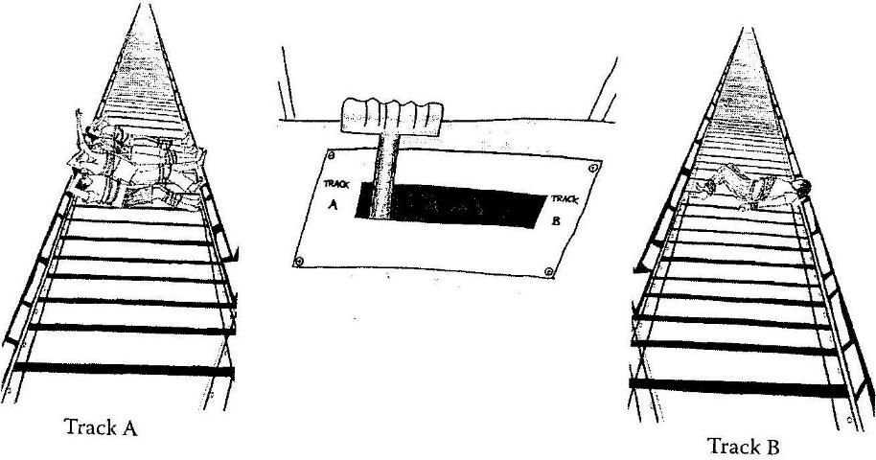
Il dilemma del treno
… tu puoi azionare uno scambio, per deviare il treno su un altro binario, sul quale però è legata una persona, che in tal caso verrà travolta e uccisa dal treno…
Azioneresti lo scambio?

Slide 34
Il dilemma del treno
2° versione
Un treno sta correndo fuori controllo lungo un binario, lungo il quale sono state legate quattro persone che saranno travolte e uccise dal treno stesso…

Slide 35
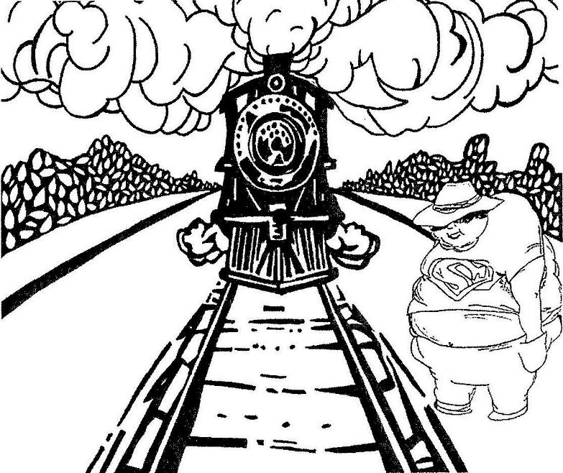
Il dilemma del treno
… accanto al binario, si trova un uomo molto grasso, che potrebbe essere spinto sulle rotaie: in tal modo verrebbe travolto e ucciso dal treno, che però si fermerebbe prima di travolgere e uccidere le altre quattro persone legate sulle rotaie…
Spingeresti l’uomo grasso sulle rotaie?

Slide 36
Difficoltà emotive
e
sviluppo morale

Slide 37
I disturbi emotivi in età evolutiva
Disturbi da disregolazione emotiva
Stati ansiosi e somatizzazioni
Reazioni aggressive
Labilità e immaturità affettiva
Aggressività impulsiva ‘immorale’
Compromissione del ragionamento morale

Slide 38
I disturbi emotivi in età evolutiva
Deattivazione del sentimento morale
Aggressività normalizzata ‘amorale’
Apatia e demotivazione
Sensation seeking
Alessitimia
Disturbi da callosità emozionale

Slide 39
Il disimpegno morale
Azioni educative:
Rifiutare qualsiasi spiegazione basata sulla provocazione
Educare ad un corretto uso delle parole
Non abituare al confronto con altri
Educare all’assunzione di responsabilità «IO»
Far riflettere sulle conseguenze emotive
Meccanismi di disimpegno morale:
Etichettamento eufemistico
Confronto vantaggioso
Dislocamento della responsabilità
Distorsione delle conseguenze
Deumanizzazione della vittima

Slide 40
Percorsi
educativi

Slide 41
Fattori educativi
Fattori educativ in grado di promuovere la crescita morale:
esposizione a sistemi sociali complessi e nuovi;
abitudine a pratiche discorsive sui comportamenti;
educazione al role-taking ed al perspective-taking;
potenziamento delle capacità immaginative;
educazione alle emozioni;
responsabilizzazione del bambino;
modellamento da parte degli adulti.

Slide 42
Interventi educativi specifici
approcci svalutanti: “vergognati, ti sei comportato proprio come un bambino cattivo! Sono molto delusa da te…”;
spiegazioni moralistiche: “non è giusto sottrarre con la forza i giocattoli ai compagni!”, “secondo te, sta bene spingere gli altri per portargli via i giochi?”;
riflessioni empatizzanti: «secondo te, come si sente il tuo compagno, dopo che lo hai deriso? Puoi far qualcosa per rimediare e farlo stare meglio?”.
Aiutare la vittima

Slide 43
Percorsi di alfabetizzazione emotiva
Sentire le emozioni
Tollerare le emozioni
Elaborare le emozioni
Pianificare le emozioni

Slide 44
Percorsi di alfabetizzazione emotiva
Sentire | 1. Avvertire le sensazioni corporee collegate alle emozioni.
 | 2. Osservare il proprio comportamento.
 | 3. Acquisire un vocabolario emozionale.
 | 4. Riconoscere le emozioni di base.
 | 5. Riconoscere le emozioni complesse ed autoconsapevoli.
Fornire forza motivazionale ai principi morali

Slide 45
Percorsi di alfabetizzazione emotiva
Tollerare | 1. Tollerare l’incremento di attivazione emozionale.
 | 2. Tollerare la frustrazione.
 | 3. Tollerare l’attivazione emozionale altrui.
Avvicinarsi alla sofferenza altrui

Slide 46
Percorsi di alfabetizzazione emotiva
Elaborare | 1. Comprendere le proprie emozioni.
 | 2. Comprendere le emozioni altrui.
 | 3. Immaginare emozioni ipotetiche.
Effettuare riflessioni morali e prendere decisioni morali

Slide 47
Percorsi di alfabetizzazione emotiva
Pianificare | 1. Modulare il livello di attivazione emozionale.
 | 2. Regolare le proprie emozioni in vista di obiettivi personali.
 | 3. Aiutare gli altri nella modulazione emozionale.
Emettere condotte morali di tipo prosociale (prendersi cura di)

Slide 48
Grazie per l’attenzione

